Slide 1



Projeto de DBO integrado com a disciplina de Matemática.
Carla Gomes e Rafael Ferreira.
Profª Débora Bastos e Prof. Márcio Torres

Slide 2


O que é?
O XcompleX é um webapp sobre números complexos (assunto estudado na disciplina de matemática II).
Ele terá uma calculadora de números complexos, um espaço com vídeos do YouTube, listas de exercícios geradas pelo próprio app e uma área com perfil e premiações.

Slide 3

Objetivo Geral:
Nosso webapp visa pricipalmente ajudar estudantes que estejam aprendendo sobre Números Complexos, facilitando seu aprendizado.

Slide 4
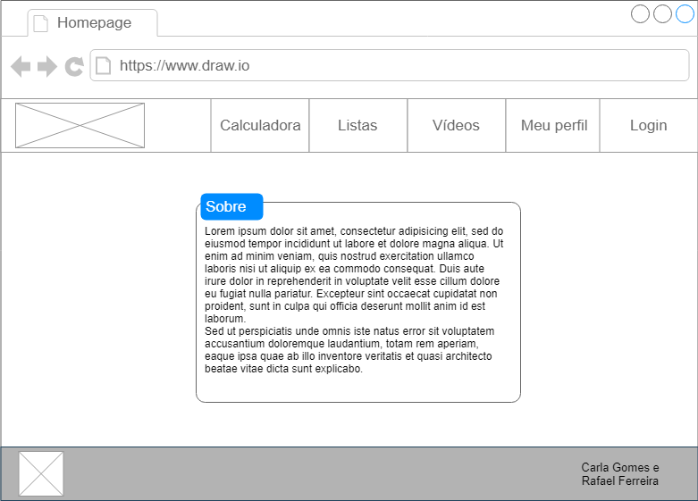
Página Inicial

Slide 5
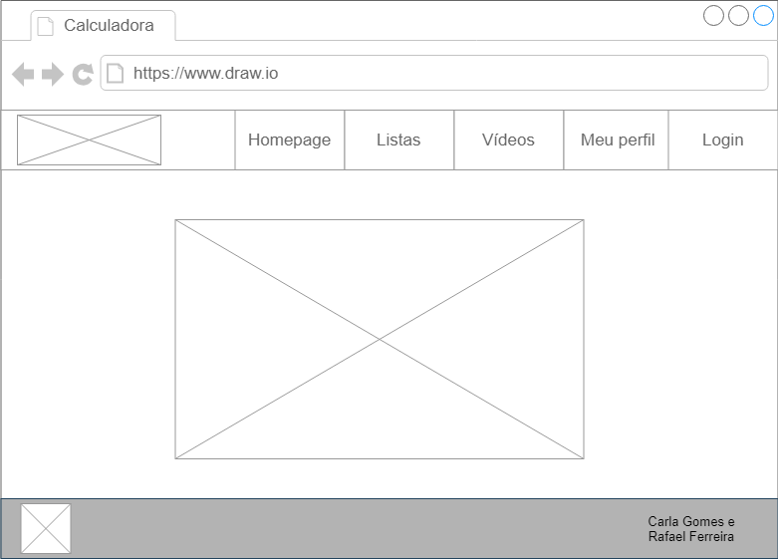
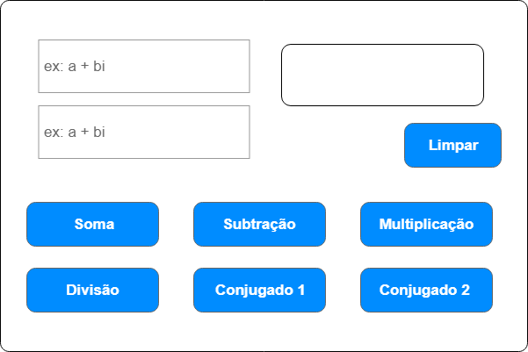
Calculadora

Slide 6
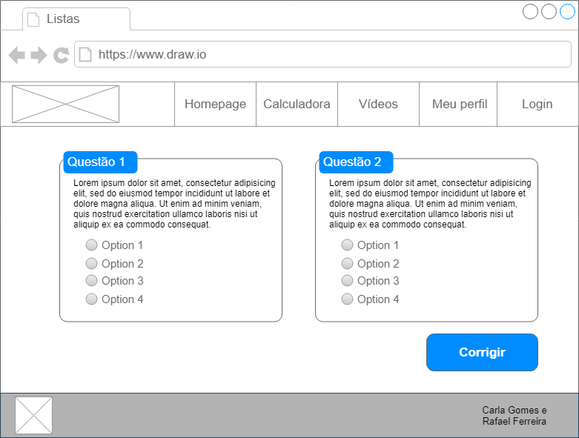
Listas

Slide 7
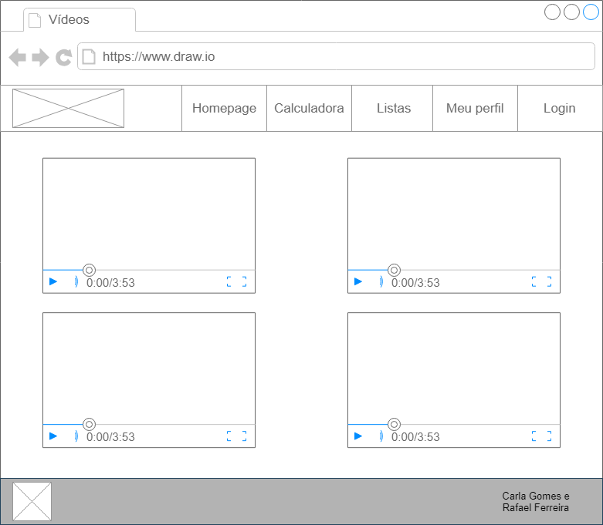
Vídeos

Slide 8
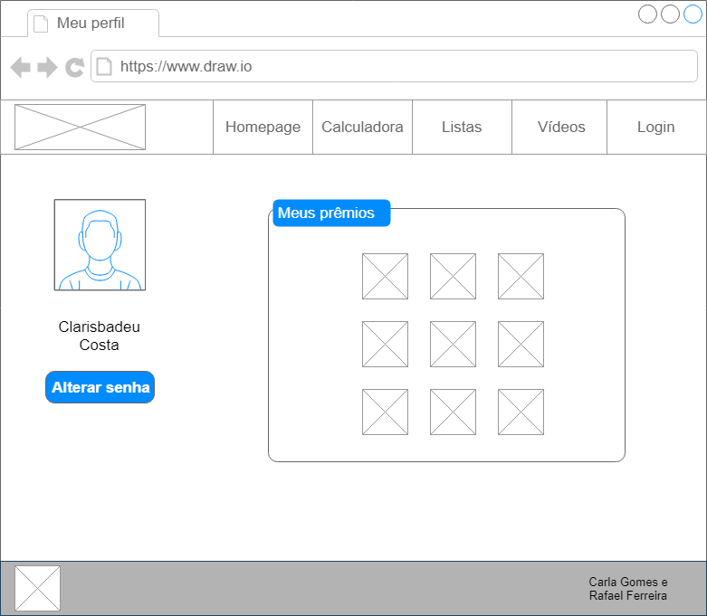
Meu perfil

